Slide 1
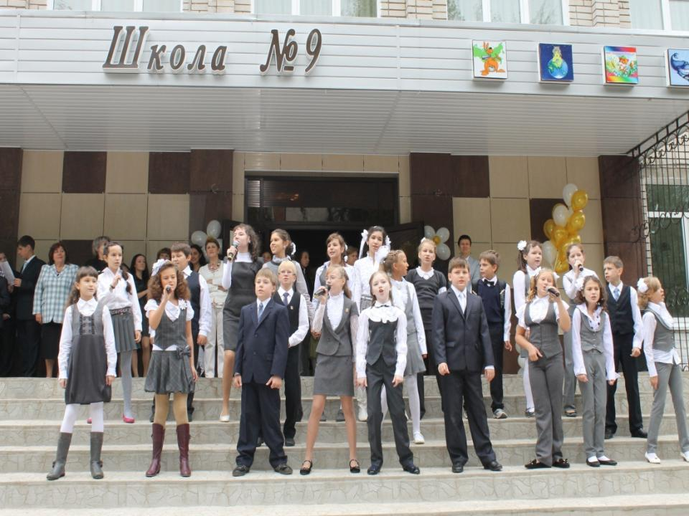

Slide 2



МБОУ «Средняя общеобразовательная школа №9
с углублённым изучением английского языка»
Ново-Савиновского района города Казани
Модель формирования образовательной среды: деятельностно – организованное пространство школы
Иванова Галина Анатольевна,
директор школы

Slide 3
Знание в действии!
Основная задача образования — создание условий развития гармоничной, нравственно совершенной, социально активной, профессионально компетентной и саморазвивающейся личности через активизацию внутренних резервов.

Slide 4
Образовательное пространство
РО
Элективные курсы
Портфолио
Проект
«Одаренные дети»
Школа № 9
Бизнес-компания
IT-технологии
Совет старшеклассников
Связь с внешними партнерами

Slide 5
Начальная школа с 1991 года – школа развивающего обучения
Проектная и творческая деятельность
Связь с внешними партнерами
Портфолио
Система консультаций
РО
«Введение в школьную жизнь»
Олимпиадная деятельность
Траектория развития

Slide 6

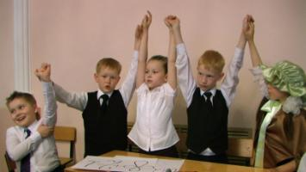
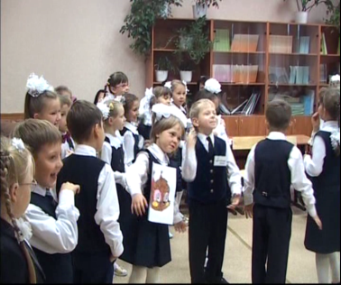
Адаптационный период
Путь ребенка начинается с курса Г.А. Цукерман и К.И. Поливановой «Введение в школьную жизнь». Дети учатся договариваться, обмениваться мыслями, просить о помощи, оценивать и благодарить друг друга.

Slide 7
Звезда недели

Slide 8
Циклограмма работа с портфолио в начальных классах
Месяц | Деятельность классного руководителя | Деятельность ученика
Сентябрь | Провести классный час по работе со сборным портфолио. Размножить и раздать необходимые бланки (техника чтения, результативность олимпиад). | Знакомство со структурой портфолио. Оснащение папки необходимыми формами
Октябрь - март | Помощь в сборе и систематизации материалов. | Сбор творческих, домашних, самостоятельных, олимпиадных работ, грамоты (учебная и внеучебная деятельность). Работа с графиками (техника чтения, результаты олимпиад).
Апрель | Проведение классного часа, посвященного написанию рефлексивного письма и анализу собранных материалов. | Написание рефлексивного письма. Комплектование портфолио и составление содержания.
Май | Проведение консультаций по защите портфолио. Организация и проведение защиты портфолио. | Самоанализ портфолио. Презентация портфолио и карт знаний.

Slide 9
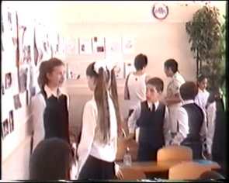
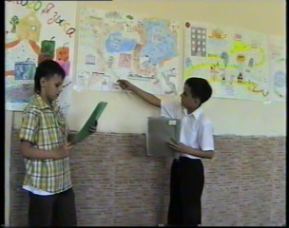
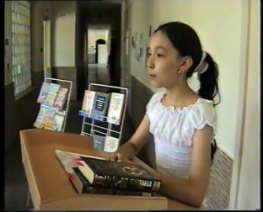
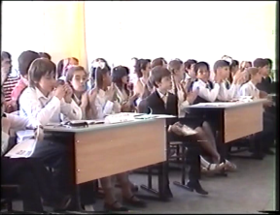
Защита портфолио и карт знаний,
4 класс

Slide 10
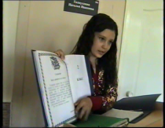
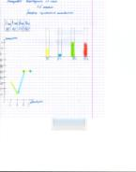
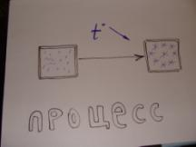
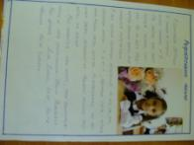
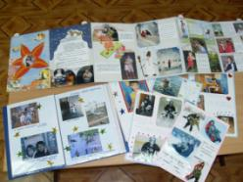
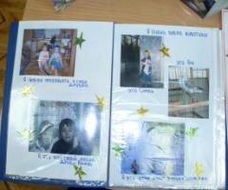
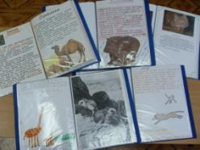

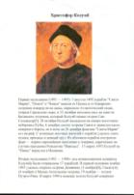
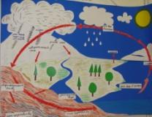
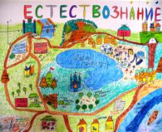

Slide 11
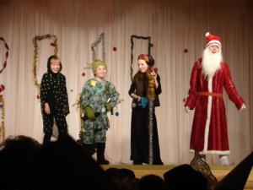
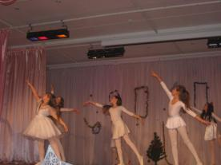
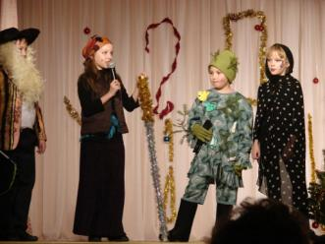
Общеклассные проекты:
«Новогодний калейдоскоп»
Ученики нашей школы
с удовольствием готовятся к встрече этого замечательного праздника. Они ставят спектакли, готовят костюмы, декорации. В день представления у всех веселое, приподнятое настроение. Каждый ребёнок на это время
становится актёром.
Родители с интересом наблюдают за выступлением своих детей на сцене.
Новогодняя сказка заканчивается, но не заканчивается время новых открытий.

Slide 12
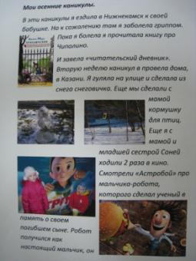
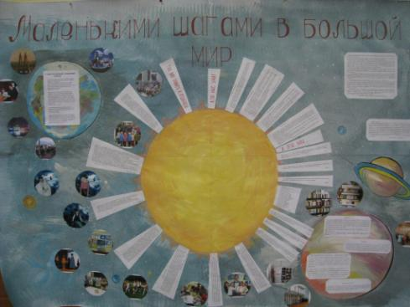
Издательский клуб
Издательский клуб открыт для всех ребят и взрослых!
Ребята с удовольствием сочиняют, пишут заметки, делятся своими впечатлениями о том, что интересного происходит в классной и школьной жизни. Родители с не меньшим интересом принимают участие в этой работе. И все работы публикуются в классной газете.

Slide 13

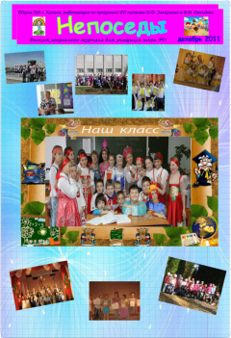
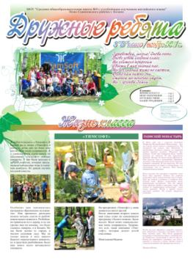

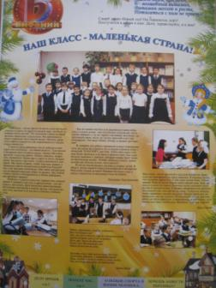
Победители проекта «Классная газета - 2014»

Slide 14
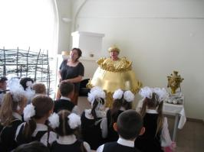
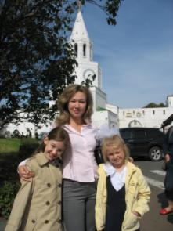
Связь с внешними партнерами
Национальный музей РТ
Музей Е.Боратынского
Музей ИЗО, Эрмитаж
ТЮЗ, театр имени М. Джалиля
Кинотеатр IMAX, Park House, Crazy Park
Экскурсионное бюро
Спортивный комплекс «Ак Буре» и т.д.
Библиотеки города

Slide 15


Школа – координатор международных и республиканских конкурсов
Международный конкурс по математике «Кенгуру».
Всероссийский конкурс по русскому языку «Русский медвежонок».
Всероссийский конкурс по информатике «КИТ».
Всероссийский конкурс по естествознанию «ЧИП».

Slide 16
Средняя школа
ШИК
Матбои
Спецкурсы
Траектория развития
Проект «Юнеско»
Выбор профиля образования

Slide 17
Юнеско
Школа с 2012 года является членом проекта "Ассоциированные школы ЮНЕСКО", целью которого являются:
Создание условий для распространения информации об ООН и ЮНЕСКО в мире;
Развитие межкультурной коммуникации и содействие укреплению мира;
Изучение, внедрение и распространение позитивного опыта в сиситеме образования и воспитания;
Создание дополнительных возможностей для развития международных контактов ассоциированных школ и школ-участниц Проекта;
Создание условий для творческого и научного развития учителей и преподавателей учебных заведений, входящих в систему ассоциированных школ ЮНЕСКО.
С2013 года школа участник международного проекта Ассоциации- «Обучение для будущего»

Slide 18
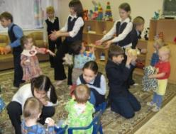
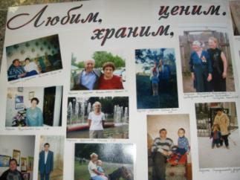
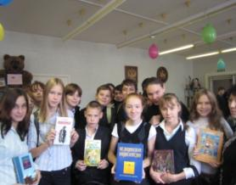
Основные направления работы школы в программе "Ассоциированные школы ЮНЕСКО"
Акция «Милосердие»
Декада пожилых людей
День дарения книг в школьную библиотеку
Социальные проекты
Научно-практические конференции
Международное сотрудничество

Slide 19
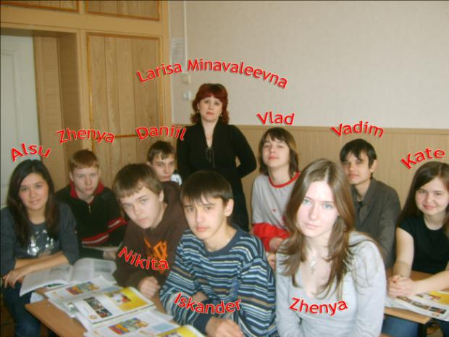
Международные проекты
IEARN.doc

Slide 20
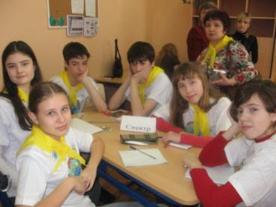
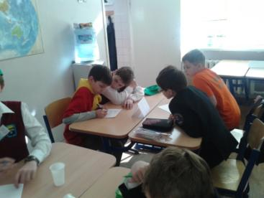
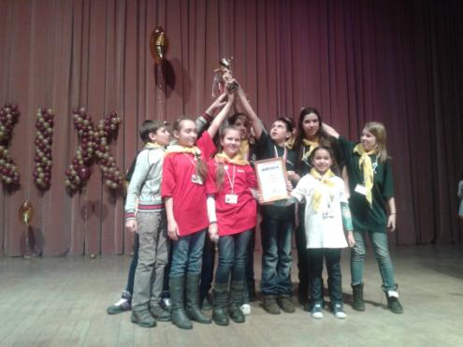
Математические бои, олимпиады

Slide 21
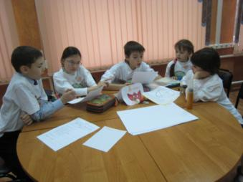
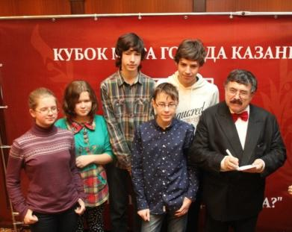
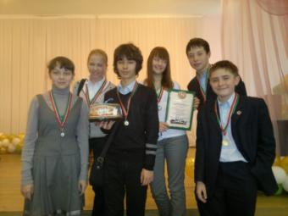
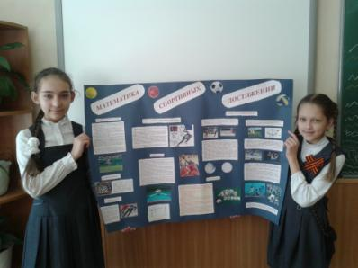
ШИК
Что? Где? Когда?
Дебаты
КВН
Коммуникативные бои

Slide 22
Старшая школа
Профориентационная деятельность
Бизнес-компания
Выбор профиля образования
«Совет старшеклассников»
Элективные курсы
Саморазвитие личности и осознанный выбор профессии

Slide 23
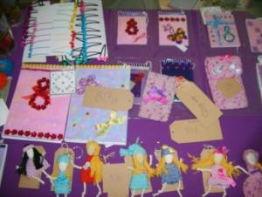
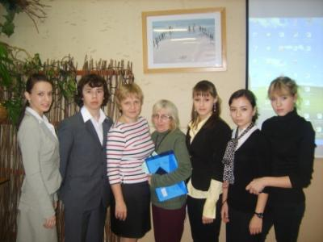
STEP UP
ШКОЛЬНАЯ ЭКОНОМИЧЕСКАЯ КОМПАНИЯ
Цель компании
Создание конкурентоспособной компании со сплоченным работоспособным коллективом.
Задачи компании
Самоутверждение и получение основных навыков работы в команде.
Вовлечение учащихся школы в активную творческую деятельность.
Производство сувениров и подарков.
Благотворительная деятельность.
Получение прибыли.
Миссия компании
Повышение качества образования , выработка навыков экономического мышления и применения полученных знаний на практике.

Slide 24

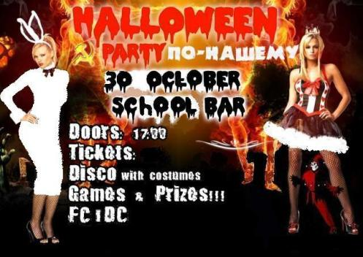

Совет старшеклассников
  Совет старшеклассников состоит из учащихся 8-11 классов и является органом самоуправления в школе, основанным на согласии и сотрудничестве. Совет старшеклассников действует на основе Закона «Об образовании», Конвенции о правах ребенка, Устава школы, принципов выборности и подотчетности, обновляемости и преемственности.
  Совет старшеклассников организует общешкольные праздники, мероприятия, ярмарки. Так же в состав совета входит отряд ЮИД «Светофорик» и правоохранительный отряд «ШТОРМ»

Slide 25
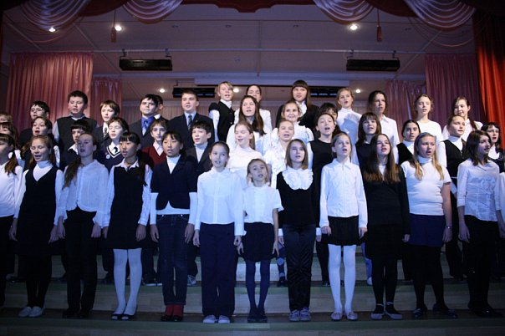
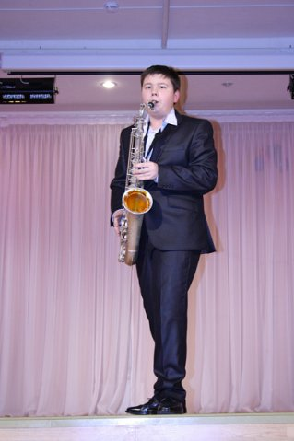
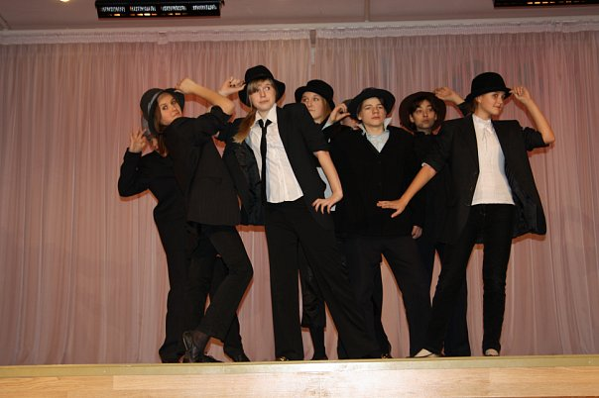
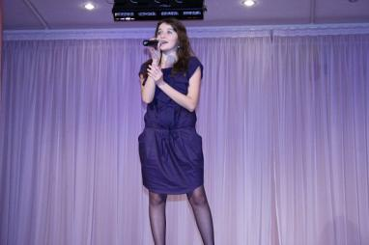

Slide 26
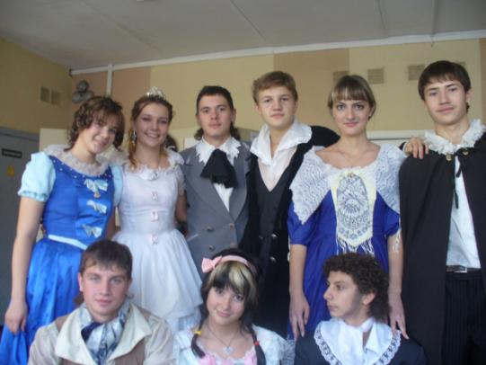
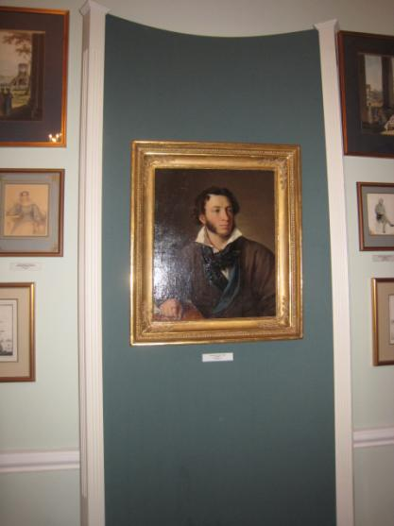
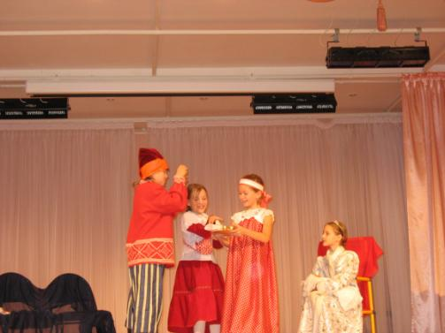
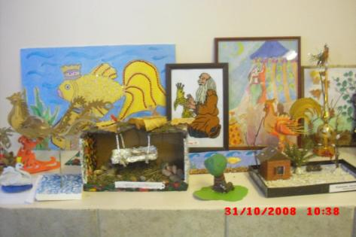

Slide 27
СПАСИБО ЗА ВНИМАНИЕ

